Slide 1
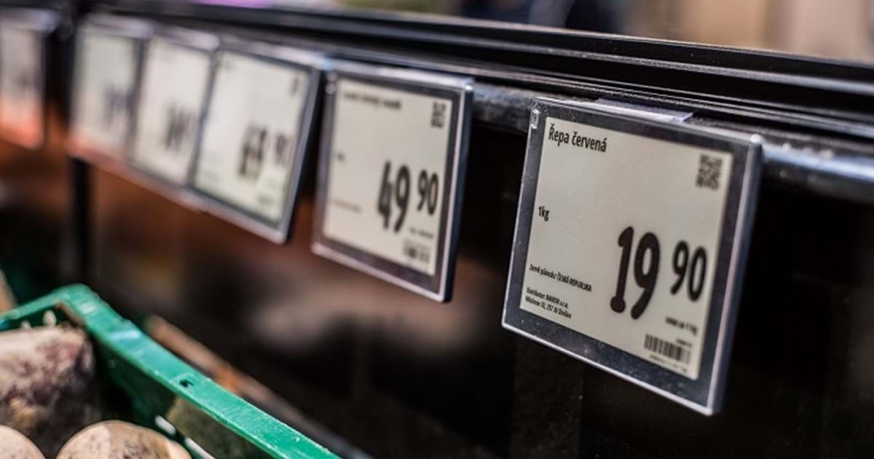
9. FUNKCE NÁKLADŮ PŘI TVORBĚ CEN

Slide 2
VLIV NÁKLADŮ NA TVORB CEN
Náklady jsou určujícím prvkem pro cenovou tvorbu.
Nutnost sledovat důsledně náklady a jejich vliv na tvorbu cen a ziskové rozpětí vyvolávají dvě okolnosti:
globalizace konkurence – znalost struktury a dynamiky nákladů spolu s trhem umožňují pružnou a účinnější reakci na konkurenční tlaky
změna základních rysů hospodářské soutěže v důsledku narůstání způsobů stlačování nákladů na minimum a zvyšování nákladové efektivnosti.

Slide 3
Znalost struktury a dynamika nákladů tvoří základní informační vstup pro efektivní rozhodování v oblasti cenové tvorby.
Manažeři musí znát následující otázky:
Jaká cenová úroveň pokryje vynaložené náklady a zajistí přiměřenou návratnost investice?
Které faktory určují postavení firmy z hlediska nákladů?
Které charakteristiky a užitné vlastnosti výrobků by se měly odrážet v ceně?
Měli bychom různým zákazníkům určovat rozdílné ceny?

Slide 4
- K zajištění efektivní cenové tvorby patří zcela nezbytně schopnost poznat a určit složky nákladů, zejména:
fixní a variabilní náklady,
předvídatelné a nepředvídatelné náklady,
současné a budoucí náklady,
náklady vývoje,
náklady výroby,
náklady odbytu.

Slide 5
Některé náklady lze snadno zjistit, spočítat nebo alokovat na jednotku výroby, jiné náklady zase mohou pozornosti manažerů uniknout, jedná se o náklady, u kterých neumíme určit pravděpodobnost vlivu na cenu.
Jedná se především o:
náklady vyplývající z odpovědnosti za školy vzniklé uživateli výrobku nebo služby,
náklady na stažení výrobku z důvodu nepředvídatelného selhání nebo nedbalého provedení výroby výrobku,
náklady na zboží, které se stalo neprodejným z mimo konkurenčních důvodů (změna legislativy).

Slide 6
PROGNÓZOVÁNÍ NÁKLADŮ
Minulé náklady jsou méně důležité než náklady běžné!
Běžné náklady jsou méně významné než náklady, které nastanou v budoucnosti.
Úkolem procesu rozhodování o ceně je předvídání kategorií nákladů, které se v budoucnu změní nebo dostanou do popředí.
Stejným způsobem jakým podniky prognózují odbyt, tak se prognózují i náklady.
Cílem je začlenění nákladů jejich odpovídajícím způsobem.

Slide 7
LOGISTICKÉ NÁKLADY
S rostoucí dělbou práce stoupá i podíl logistických nákladů na celkových nákladech podniku.
Klesá podíl výrobních nákladů a rostou náklady spojené se zabezpečením vysoké pružnosti výroby a distribuce (krátké a spolehlivé dodací lhůty).
Využití správné logistiky je nástroj konkurenčního boje.
Cena, kvalita a reklama srovnatelných produktů se neliší.
Logistika sehrává důležitou úlohu ve dvou směrech:
hlavní výdajová položka podniků,
podpora pohybu a plynulého toku ekonomických transakcí, která je nenahraditelnou aktivitou pro prodej.

Slide 8
Nutným předpokladem pro správná logistická rozhodnutí a pro účinné plánování a řízení logistických procesů je mít takový systém evidence, který by trvale sledovat a vykazoval všechny potřebné nákladové a výkonové údaje.
Vybudování systému si však žádá:
úpravy a rozšíření vnitropodnikového účetnictví,
vybudování logistického informačního systému.
- Logistiku a s ní spojené náklady nelze chápat útvarově.

Slide 9
Nad logistickými náklady můžeme uvažovat ze
dvou hledisek:
podle návaznosti v logistickém řetězci (musíme sledovat celý proces od převzetí požadavků zákazníkem přes přípravu výroby, pořízení a skladování zásob a materiálů, plánování a řízení výroby, výrobu, značení, expedici, distribuci až po prodej),
podle charakteru a účelnosti toku
náklady na informační toky (objednávky, převzetí, administrativa),
náklady na fyzické toky (doprava, manipulace, nastavování),
náklady na držení zásob (skladování),
náklady spojené s nedostatečnou úrovní logistických služeb (penále, přesčasy).

Slide 10
CELKOVÉ LOGISTICKÉ NÁKLADY
Koncepce celkových nákladů je klíčem k efektivnímu řízení logistického systému.
Podnik se nesmí zaměřovat na jednotlivé izolované logistické činnosti, ale musí se pokoušet minimalizovat celkové náklady logistických činností.
Snížení nákladů v jedné činnosti však může vést ke zvýšení nákladů v jiné oblasti.
„Logistika s nejmenšími celkovými náklady je takový stav, kdy se dosažení stanovené úrovně zákaznického servisu minimalizuje součet logistických nákladů.“

Slide 11
CÍL LOGISTIKY
Logistika si klade za cíl minimalizovat celkové náklady při dosažení potřebné úrovně zákaznického servisu.
Šest základních nákladových oblastí pokrývá čtrnáct hlavních logistických činností.
Všechny logistické činnosti nemusí ve výrobních podnicích spadat do kompetence útvaru logistiky, přesto ovlivňují logistický proces jako celek.

Slide 12
OBLASTI LOGISTICKÉHO SYSTÉMU
Úroveň zákaznického servisu.
Přepravní náklady.
Náklady na udržování zásob.
Skladovací náklady.
Množstevní náklady.
Náklady na informační systém.

Slide 13
NÁKLADY NA ENERGIE
Základem je koncepce energetické bezpečnosti státu.
Je vyžadováno aby:
energie byly nepřerušované a byly fyzicky dostupné,
ceny byly přijatelné pro všechny spotřebitele,
výroba energie byla ekologická a udržitelná.
Otázky týkající se naší energetické situace:
prolomení těžebních limitů a prodloužení těžby uhlí,
rozšíření bloků jaderných elektráren,
státní podpora obnovitelných zdrojů energie.

Slide 14
LCOE
Jedná se o sdruženou cenu energie.
Tato cena zohledňuje náklady v průběhu celého životního cyklu daného způsobu produkce.
Náklady na výrobu energie z daného zdroje se skládají ze tří hlavních kategorií:
kapitálových výdajů včetně nákladů na zpracování odpadu a odstavení zařízení po ukončení provozu,
ceny paliva,
ostatních nákladů na provoz a údržbu, pojištění a vlastní spotřebu energií.

